Slide 1

영화의 흥행 요인 분석 및 개봉 예정 영화의 관객수 예측
○ 훈련 과정명 : 파이썬과 R을 활용한 빅데이터 분석(머신러닝, 딥러닝) 전문가 양성과정
○ 훈련 기간 : 2019-01-11 ~ 2019-07-12
○ 팀명 : NA
○ 팀장 : 정호진 | 팀원 : 김지수 박건우 이형욱

Slide 2
목차
1. 서론
1.1 연구의 배경 및 필요성
1.2 연구의 목적
1.3 연구 문제 및 가설
2. 이론적 배경 및 선행 연구
3. 연구 절차
4. 자료 수집
4.1 출처 및 변수 종류
4.2 변수 정의
5. 연구 결과
5.1 분석 결과
5.2 회귀 결과
5.3 예측 결과
6. 결론 및 한계점
6.1 연구의 시사점과 제언
6.2 연구의 한계점
<참고문헌>

Slide 3
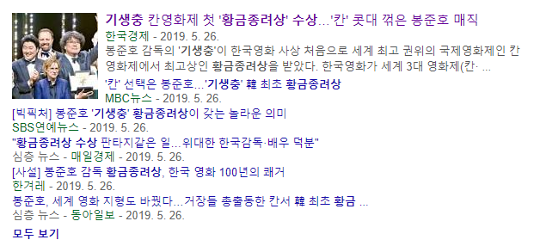
1.1 연구의 배경 및 필요성
1. 서론
한국 영화의 국제적 위상 확대

Slide 4
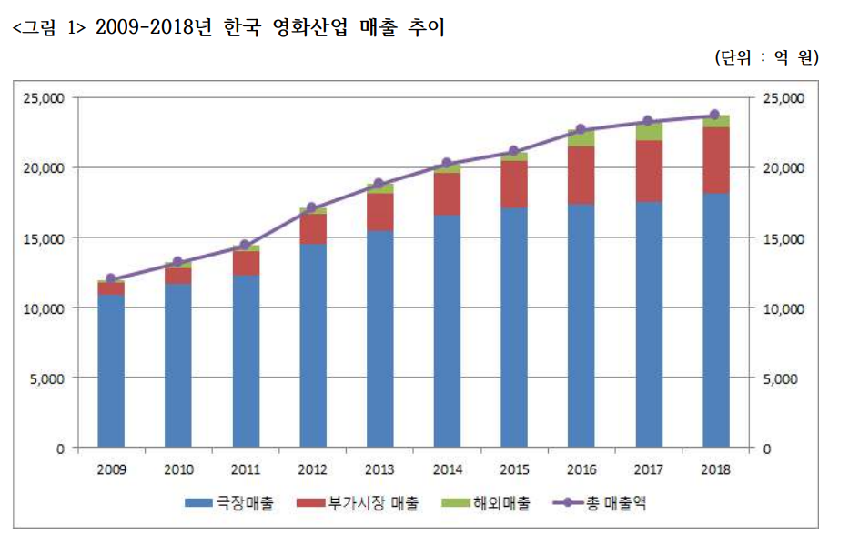
1.1 연구의 배경 및 필요성
1. 서론
한국 영화산업의 급격한 성장
2018년 한국 영화산업 결산 (영화진흥위원회 영화정책연구원, 2018)

Slide 5
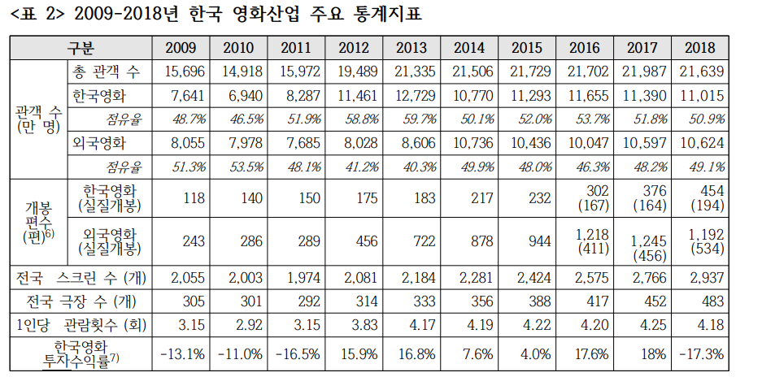
1.1 연구의 배경 및 필요성
1. 서론
2018년 한국 영화산업 결산 (영화진흥위원회 영화정책연구원, 2018)
한국영화 투자수익률의 부진

Slide 6
문제점
청중을 위해 문제점을 표현하세요.
문제점의 범위를 수량화하고 이를 청중과 관련지으세요.
20XX년 | 20XX년 | 20XX년 | 20XX년

Slide 7

해결 방법
발견한 문제점을 해결하는 방법을 보여 주세요.
(자신이 직접) 문제점을 해결한다면, 무엇이 달라질까요?

Slide 8




팀 정보
“우리가 발견한 문제점을 직접 해결해야 하는 이유는?”이라는 질문에 답해 보세요.
사람 1
사람 2
사람 3
사람 4
여기에 텍스트를 입력하세요 여기에 텍스트를 입력하세요
여기에 텍스트를 입력하세요 여기에 텍스트를 입력하세요
여기에 텍스트를 입력하세요 여기에 텍스트를 입력하세요
여기에 텍스트를 입력하세요 여기에 텍스트를 입력하세요

Slide 9
주요 성과
현재 자신이 프로세스의 어디쯤에 있는지와 마저 처리해야 할 일이 무엇인지 보여 주세요
20XX년 1월
20XX년 6월
20XX년 10월
20XX년 3월
20XX년 7월
여기에 텍스트를 입력하세요
여기에 텍스트를 입력하세요
여기에 텍스트를 입력하세요
1월 | 2월 | 3월 | 4월 | 5월 | 6월 | 7월 | 8월 | 9월 | 10월 | 11월 | 12월
여기에 텍스트를 입력하세요
여기에 텍스트를 입력하세요

Slide 10
부록
나올 법한 질문을 예상해 뒀다는 것을 청중에게 보여 주세요.
Q&A를 위한 시간을 남겨 둡니다. 부록을 활용하여 청중의 질문에 관해 생각해 봤으며, 근거 자료와 함께 확실한 대답을 준비해 뒀다는 점을 보여 주세요. 청중이 문제점과 제시된 해결 방법을 얼마나 이해하고 있는지 파악할 기회를 주세요. 질문을 활용하면 청중이 여러분의 접근 방법이 좋은 이유를 스스로 깨닫고, 주제에 관해 여러분이 얼마나 잘 이해하고 있는지 보여 줄 수 있습니다.

Slide 11
방법
3단계
2단계
1단계
여기에 텍스트를 입력하세요
여기에 텍스트를 입력하세요
여기에 텍스트를 입력하세요

Slide 12

기술:
GPS + RFID

Slide 13
소비자
수익 모델
장소
예술가
여기에 텍스트를 입력하세요 여기에 텍스트를 입력하세요 여기에 텍스트를 입력하세요 여기에 텍스트를 입력하세요

Slide 14

왜 지금인가?
여기에 텍스트를 입력하세요 여기에 텍스트를 입력하세요 여기에 텍스트를 입력하세요

